Slide 1
Base de datos II
M.T.C.A. Pedro Gabriel Rolando
Castro Cisneros Hiralda
Belisario Nazario Anselmo
Olvera Vásquez Luis Wonen

Slide 2
Base de datos relacionales
(SQL)

Slide 3
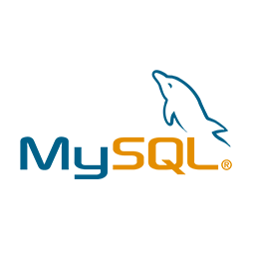

Slide 4
Es un sistema de gestión de bases de datos relacional.
Desarrollado por licencia dual: licencia publica general (GPL) y licencia comercial por Oracle Corporation.
Inicialmente desarrollado por MySQL AB.
Fecha de lanzamiento 23 de mayo de 1995.
MySQL es patrocinado por Oracle Corporation, que posee el copyright de la mayor parte del código.
Está desarrollado en su mayor parte en ANSI C y C++.
Sistema multiplataforma (GNU/Linux, Solaris, SunOS, Mac OS X, etc.)

Slide 5
Seguridad: ofrece un sistema de contraseñas y privilegios seguro mediante verificación basada en el host y el tráfico de contraseñas está cifrado al conectarse a un servidor.
Soporta gran cantidad de datos. MySQL Server tiene bases de datos de hasta 50 millones de registros.
MySQL es la principal opción de base de datos para aplicaciones basadas en la Web, utilizada por propiedades web de alto perfil como Facebook, Twitter, YouTube.

Slide 6


Slide 8
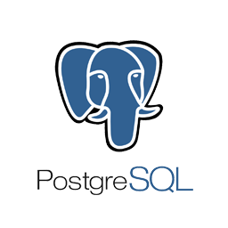

Slide 9
PostgreSQL es un sistema de gestión de bases de datos relacional orientado a objetos.
Es software libre.
Es dirigido por una comunidad de desarrolladores, PGDG (PostgreSQL Global Development Group).
Inicia en 1982 con el proyecto Ingres en la Universidad de Berkeley.
PostgreSQL se lanza bajo la Licencia PostgreSQL, similar a las licencias BSD o MIT.

Slide 10
Multiplataforma.
Es apoyado por organizaciones comerciales.
Algunas de las empresas que utiliza PostgreSql son IMDb, Skype, TiVo, USPS, VeriSign, INEGI y INE.

Slide 11
Base de datos no relacionales
(NoSQL)

Slide 12

Apache Cassandra

Slide 13
Apache Cassandra es una base de datos NoSQL.
Fue creada por Avinash Lakshman y Prashant Malik (2008 open source)
Desarrollada por Apache Software Foundation.
Esencialmente un híbrido entre un modelo Clave-Valor y una base de datos Tabular.
La arquitectura distribuida de Cassandra está basada en una serie de nodos iguales que se comunican con un protocolo P2P con lo que la redundancia es máxima.
lenguaje denominado CQL (Cassandra Query Language) que posee una sintaxis similar a SQL.

Slide 14
Tiene una licencia Apache License (versión 2.0).
Cassandra en un sistema a base de Java que puede ser administrado y monitoreado con Java Management Extensions(JMX).
Multiplataforma
Usada por Facebook para su sistema de búsquedas en la bandeja de entrada, con una implementación de más de 200 nodos.
AppScale, Apple, Cisco WebEx, Netflix, RockYou, Wikimedia, etc.

Slide 15


Slide 16
MongoDB es un sistema de base de datos NoSQL orientado a documentos.
Es desarrollado bajo el concepto de código abierto.
El desarrollo de MongoDB empezó en octubre de 2007.
La compañía de software que la desarrollo fue 10gen(MONGODB).
Esta publicado bajo la licencia de código abierto AGPL GNU AGPL v3.0 y los drivers bajo la licencia Apache.

Slide 17
Multiplaataforma.
Almacena datos en documentos JSON
Algunas de las empresas que utiliza MongoDB son Air France, Bosch, Urban Outfitters, Sprinklr, Square Enix y MetLife.

Slide 18

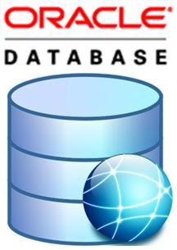
¿Que es?
Oracle database es un sistema de gestión de base de datos de tipo objeto - relacional desarrollado por Oracle Corporation. Oracle DB es uno de los motores de bases de datos relacionales más confiables y más utilizados.
Historia…
Desarrollado originalmente en 1977 por Lawrence Ellison y otros desarrolladores bajo el nombre de SDL (Software Development Laboratories). SDL fue motivada a partir de un estudio sobre los Sistemas Gestores de Base de Datos de George Koch. Fue el primero de los más complejos escritos sobre bases de datos, el más completo.

Slide 19
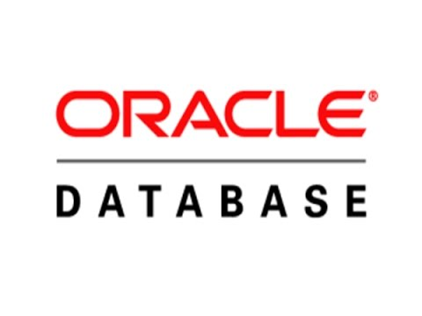
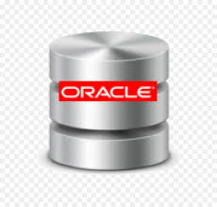
Algunas ventajas…
1)motor de base de datos objeto-relacional más usado a nivel mundial. 2)Puede ejecutarse en todas las plataformas, desde una Pc hasta un supercomputador.
3)El software del servidor puede ejecutarse en multitud de sistemas operativos.
4)Oracle es la base de datos con más orientación hacía INTERNET.
Característica…
Desarrollado sobre Oracle Database, Oracle Content Database ha sido diseñada para que las organizaciones puedan controlar y gestionar grandes volúmenes de contenidos no estructurados en un único repositorio con el objetivo de reducir los costes y los riesgos asociados a la pérdida de información.

Slide 20
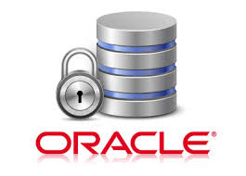
Inconvenientes de Oracle…
1) El precio. Incluso las licencias de Personal Oracle son excesivamente caras.
2)La necesidad de ajustes. Un Oracle mal configurado puede ser desesperantemente lento.
¿Donde está presente Oracle database?
Oracle ha solucionado problemas relacionados con la administración de la información en sectores gubernamentales y empresas internacionales durante más de tres décadas, logrando que nuestra base de datos se transforme en el software más conocido del mundo respecto de la recopilación, administración y protección de la información.
Actualidad…
La última versión de Oracle es la versión 12c, la primera base de datos diseñada para Cloud Computing, que fue lanzada en 2013, donde con la presentación de la llegada de esta última versión de Oracle Database 12c, Oracle facilita los esfuerzos de las empresas para estandarizar, consolidar y automatizar los servicios.

Slide 21
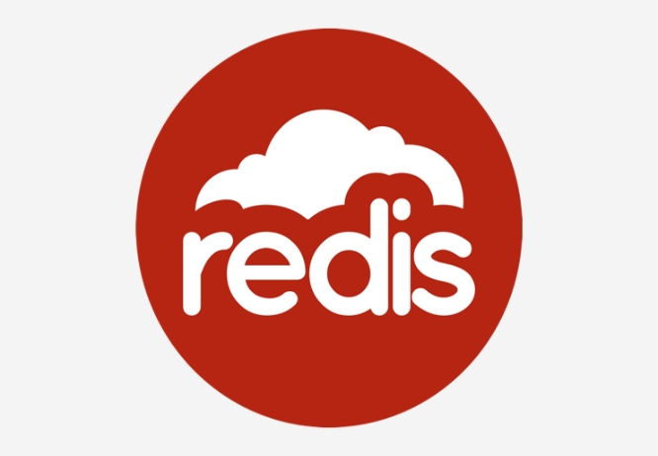
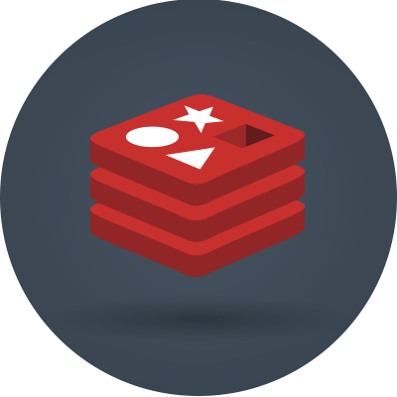
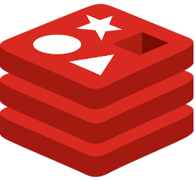
Es un motor de base de datos en memoria, basado en el almacenamiento en tablas de hashes(clave/valor) pero que opcionalmente puede ser usada como una base de datos durable o persistente.
Historia…
El desarrollo de Redis comenzó a principios de 2009 para mejorar los tiempos de respuesta de un producto llamado LLOGG. Fue ganando popularidad, hasta que en marzo del 2010 la empresa VMWare contrató a Salvatore para trabajar a tiempo completo en Redis. Poco después, VMWare contrató también a otro de los principales desarrolladores de Redis, Pieter Noordhuis. Entre mayo de 2013 y julio de 2015 Salvatore Sanfilippo fue patrocinado por Pivotal Software. A partir de esta fecha es patrocinado por Redis Labs.

Slide 22

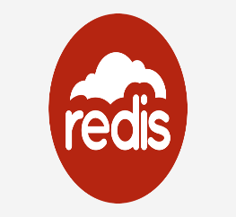

Mas acerca de Redis…
Está escrito en ANSI C por Salvatore Sanfilippo, quien es patrocinado por Redis Labs.
Está liberado bajo licencia BSD por lo que es considerado software de código abierto.
¿Quien usa Redis? …
Twitter usa Redis. El timeline es una lista de los tuits de las personas a las que se sigue, y Twitter usa Redis para poder actualizar en el menor tiempo posible los timelines de todos sus usuarios.
Hulu usa Redis para mantener la posición en la que un usuario se encuentra en un vídeo, así como el histórico de visualizaciones de los usuarios.

